Slide 1
42-1
These materials are by the Kongki Ka Project and are made available to you under the terms of the Creative Commons Attribution ShareAlike license 4.0.
You have permission to share and redistribute these materials in any format and to make reasonable revisions and adaptations of this translation, provided that:
You include the above licence and source information.
If you redistribute these materials or create derivatives, you must distribute your contributions under the same license as the original.
The Holy Bible, Berean Standard Bible, BSB is produced in cooperation with Bible Hub, Discovery Bible, OpenBible.com, and the Berean Bible Translation Committee. This text of God's Word has been dedicated to the public domain.
Hindi text is from Free Bibles India. This translation is made available under the terms of a Creative Commons Attribution-ShareAlike 4.0 International License.
Notes:
42 Temple Merchants
1. Temple Merchants - Matt 21:12-17; Mark 11:15-19; Luke 19:45-48 (Left Top)
2. Paying Taxes - Matt 22:15-22; Mark 12:13-17; Luke 20:20-26 (Right Top)
3. The Widow’s Mite - Mark 12:41-44; Luke 21:1-4 (Right Top)
4. Fig Tree - Matt 21:18-22; Mark 11:12-14, 20-26; (John 15:1-17) (Right Center)
5. Judas agrees to betray Jesus – Matt 26:14-16; Luke 21:37-22:6 (Right Bottom)
6. The last Supper – Luke 22:7-27; John 13:1-17:26; Luke 22:31-39 (Left Bottom)

Slide 2
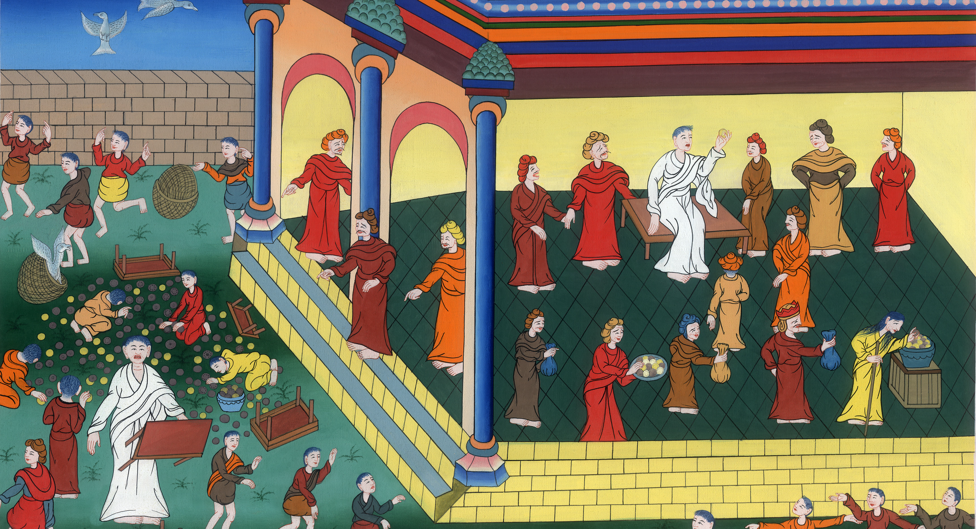
मंदिर से व्यापारियों का निकाला जाना - मत्ती 21:12-17; मरकुस 11:15-19; लूका 19:45-48
This work is licensed under a Creative Commons Attribution-ShareAlike 4.0 International License

Slide 3
Temple Merchants
Jesus Clears Out the Temple Courtyard- Matt 21:12-17; Mark 11:15-19; Luke 19:45-48
मंदिर से व्यापारियों का निकाला जाना - मत्ती 21:12-17; मरकुस 11:15-19; लूका 19:45-48

Slide 4
मंदिर से व्यापारियों का निकाला जाना - मत्ती 21:12-17; मरकुस 11:15-19; लूका 19:45-48

Slide 5
15When they arrived in Jerusalem, Jesus entered the temple courts and began to drive out those who were buying and selling there.
15 फिर वे यरूशलेम में आए, और वह मन्दिर में गया; और वहाँ जो लेन-देन कर रहे थे उन्हें बाहर निकालने लगा,

Slide 6
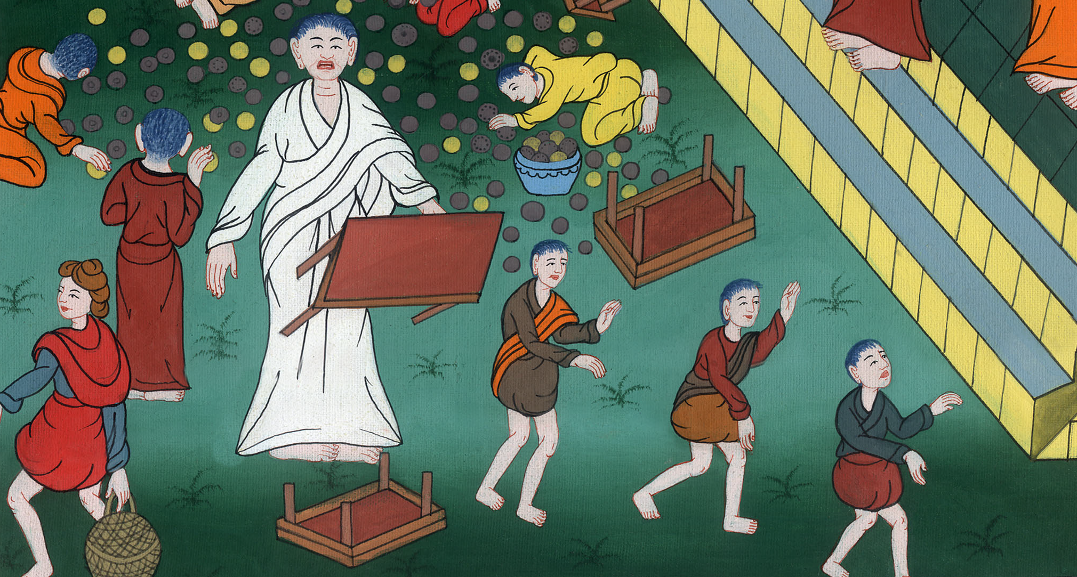
मरकुस 11:15

Slide 7
…He overturned the tables of the money changers and the seats of those selling doves.
…और सर्राफों की मेजें और कबूतर के बेचनेवालों की चौकियाँ उलट दीं।

Slide 8
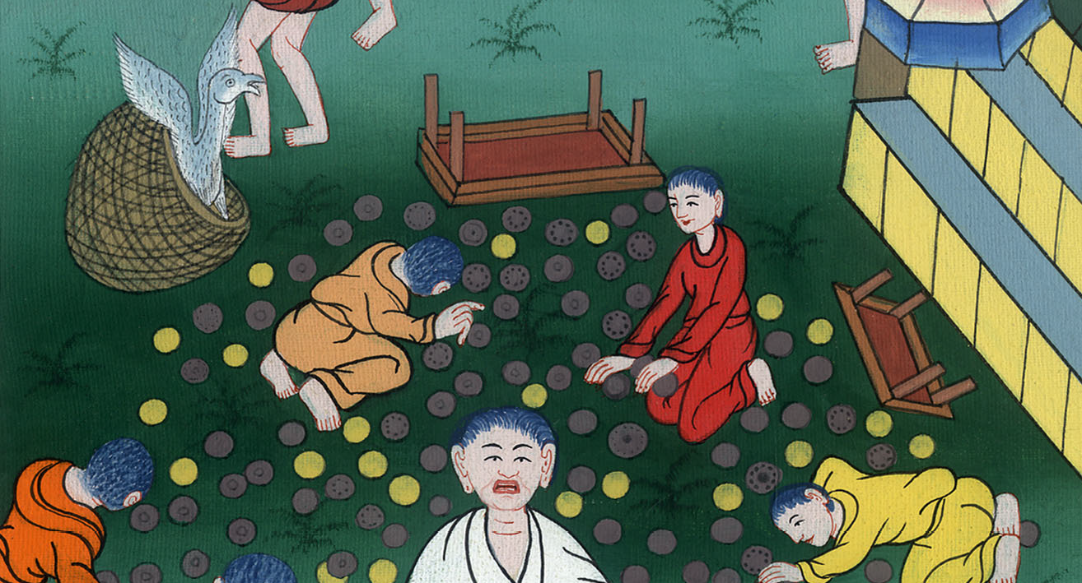
मरकुस 11:15

Slide 9
16 And He would not allow anyone to carry merchandise through the temple courts.
16 और मन्दिर में से होकर किसी को बर्तन लेकर आने-जाने न दिया।

Slide 10
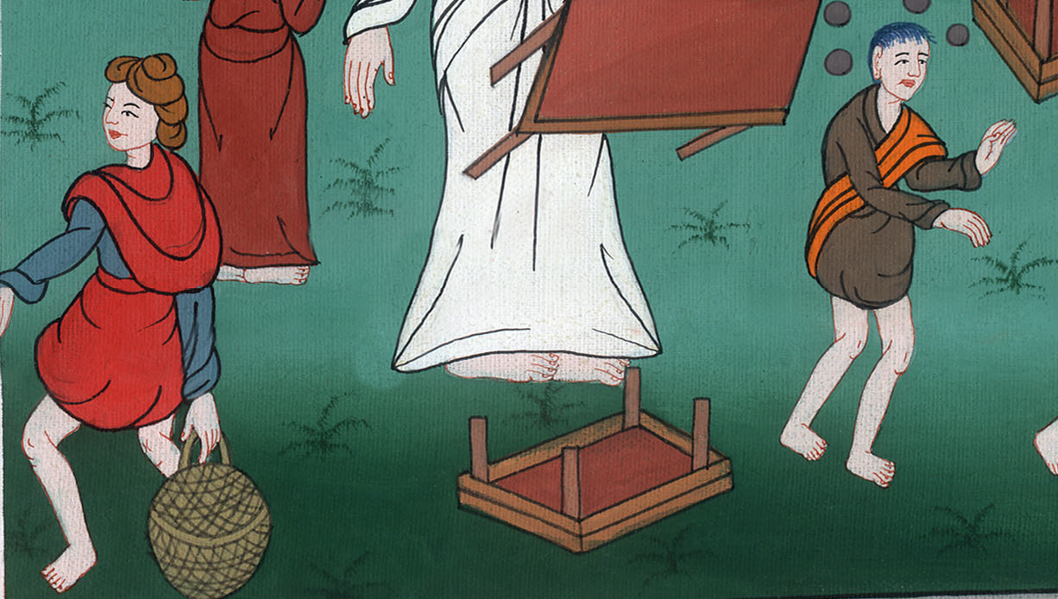
मरकुस 11:16

Slide 11
17Then Jesus began to teach them, and He declared, “Is it not written: ‘My house will be called a house of prayer for all the nations’? But you have made it ‘a den of robbers.’”
17और उपदेश करके उनसे कहा,
“क्या यह नहीं लिखा है, कि मेरा घर सब जातियों के लिये प्रार्थना का घर कहलाएगा?
पर तुम ने इसे डाकुओं की खोह बना दी है।”

Slide 12
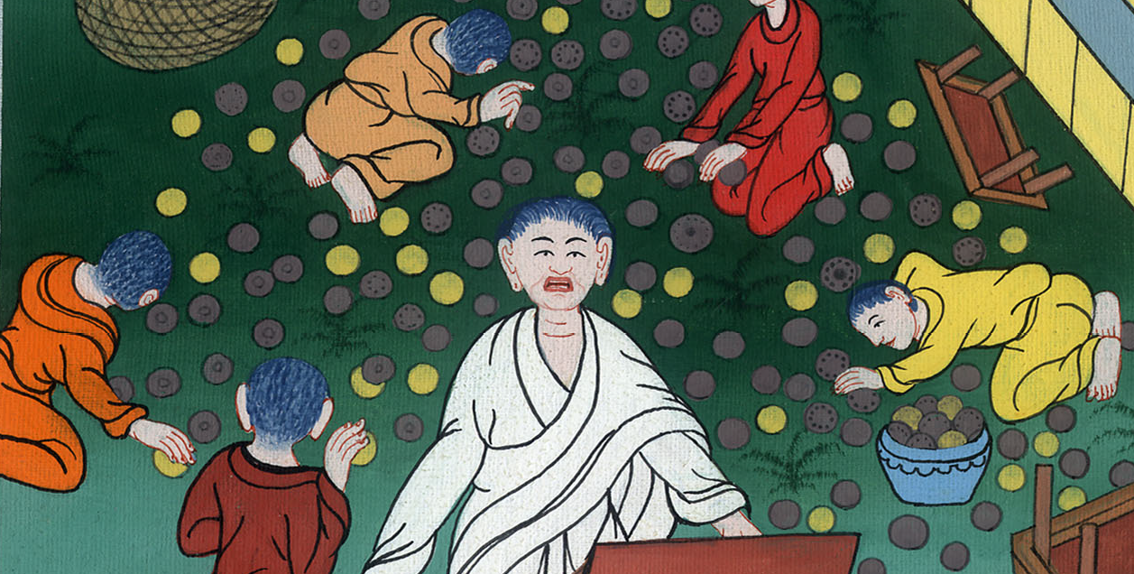
मरकुस 11:17

Slide 13
18When the chief priests and scribes heard this, they looked for a way to kill Him. For they were afraid of Him, because the whole crowd was astonished at His teaching.
18यह सुनकर प्रधान याजक और शास्त्री उसके नाश करने का अवसर ढूँढ़ने लगे; क्योंकि उससे डरते थे, इसलिए कि सब लोग उसके उपदेश से चकित होते थे।

Slide 14
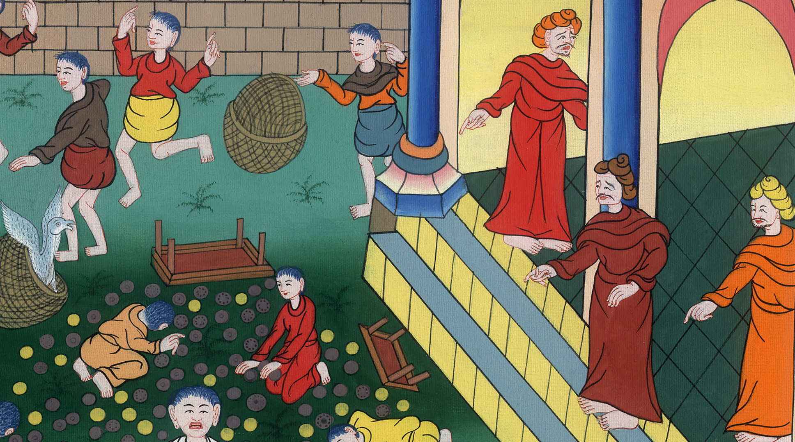
मरकुस 11:18

Slide 15
Mark 12:13
Later, they sent some of the Pharisees and Herodians to catch Jesus in His words.
मरकुस 12:13
तब उन्होंने उसे बातों में फँसाने के लिये कुछ फरीसियों और हेरोदियों को उसके पास भेजा।

Slide 16
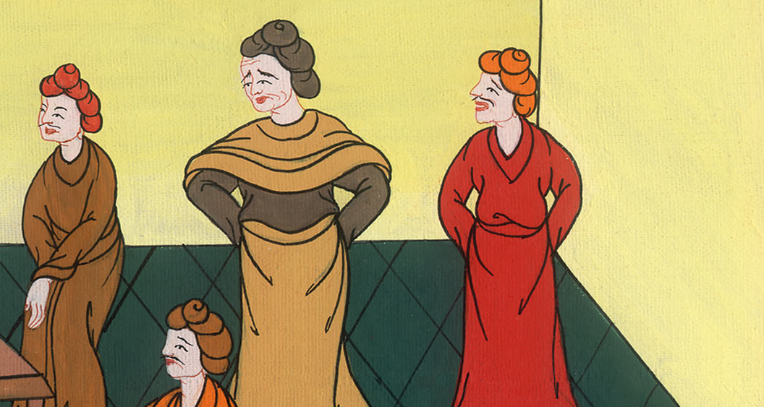
मरकुस 12:13

Slide 17
14“Teacher,” they said, “we know that You are honest and seek favor from no one. Indeed, You are impartial and teach the way of God in accordance with the truth. Is it lawful to pay taxes to Caesar or not? Should we pay them or not?”
14और उन्होंने आकर उससे कहा, “हे गुरु, हम जानते हैं, कि तू सच्चा है, और किसी की परवाह नहीं करता; क्योंकि तू मनुष्यों का मुँह देखकर बातें नहीं करता, परन्तु परमेश्वर का मार्ग सच्चाई से बताता है। तो क्या कैसर को कर देना उचित है, कि नहीं?

Slide 18
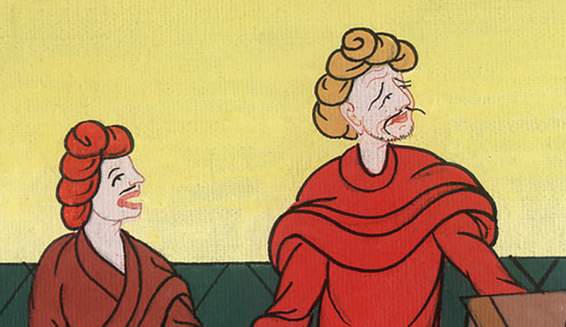
मरकुस 12:14

Slide 19
15But Jesus saw through their hypocrisy and said, “Why are you testing Me? Bring Me a denarius to inspect.”
15हम दें, या न दें?” उसने उनका कपट जानकर उनसे कहा, “मुझे क्यों परखते हो? एक दीनार मेरे पास लाओ, कि मैं देखूँ।”

Slide 20
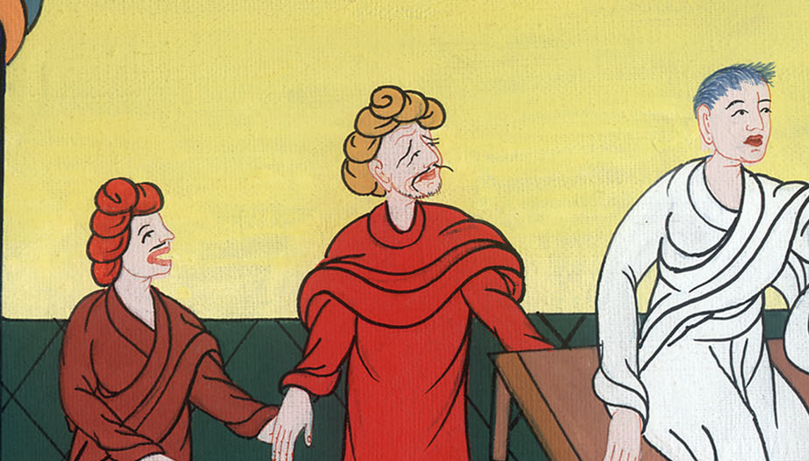
मरकुस 12:15

Slide 21
16So they brought it, and He asked them, “Whose image is this? And whose inscription?”
“Caesar’s,” they answered.
16वे ले आए, और उसने उनसे कहा, “यह मूर्ति और नाम किसका है?” उन्होंने कहा, “कैसर का।”

Slide 22
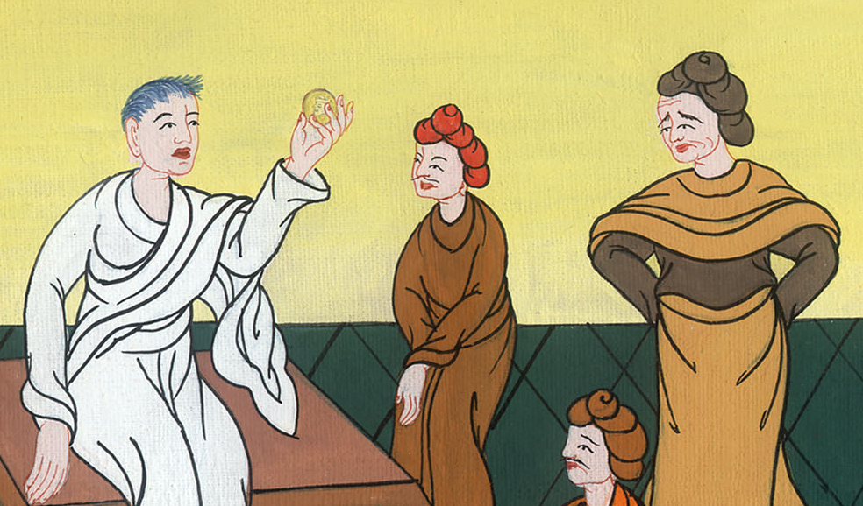
मरकुस 12:16

Slide 23
17Then Jesus told them, “Give to Caesar what is Caesar’s, and to God what is God’s.”
And they marveled at Him.
17यीशु ने उनसे कहा, “जो कैसर का है वह कैसर को, और जो परमेश्वर का है परमेश्वर को दो।” तब वे उस पर बहुत अचम्भा करने लगे।

Slide 24
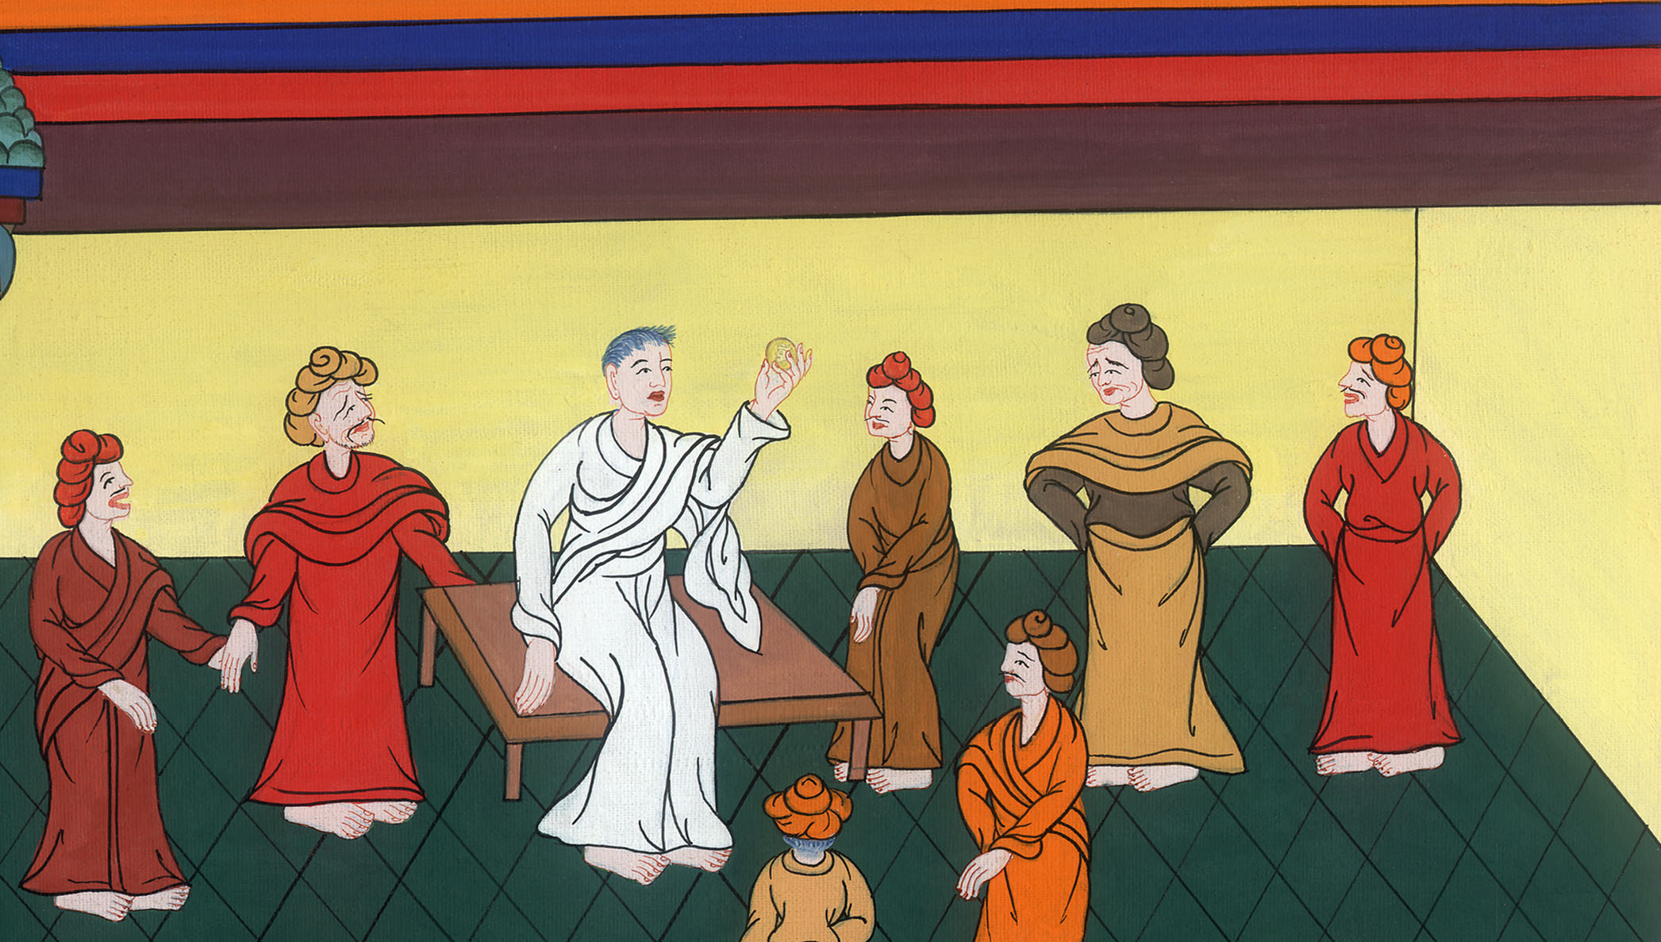
मरकुस 12:17

